Slide 1

Maquette frigo des fourmis

Slide 2
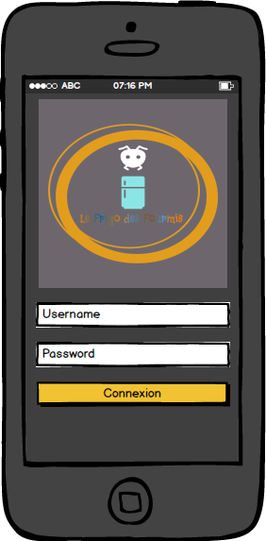
Présentation maquette
Page principale:
L’utilisateur, lorsqu’il lance l’application, se voit demander d’entrer ses paramètres de connexion afin d’accéder aux fonctionnalités de l’application

Slide 3
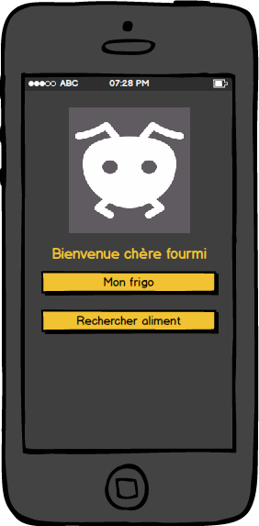
Présentation maquette
Menu principal:
Une fois connecté, l’utilisateur arrive au menu principal de l’application. Ici, deux choix s’offrent à lui: Consulter l’état de son frigo et y ajouter des aliments ou rechercher un aliment

Slide 4
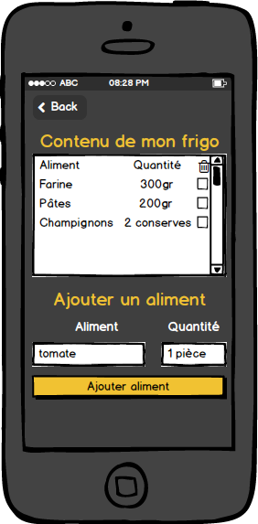
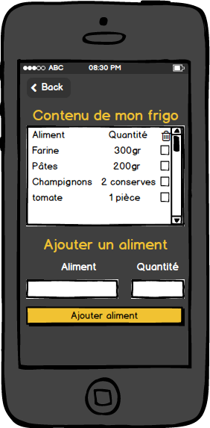
Présentation maquette
Mon frigo:
La page « mon frigo » permet à l’utilisateur de consulter en temps réel l’état de son frigo virtuel.
Il pourra ajouter un aliment grâce au petit formulaire présent dans la partie basse de la page mais également supprimer un aliment de son frigo.

Slide 5
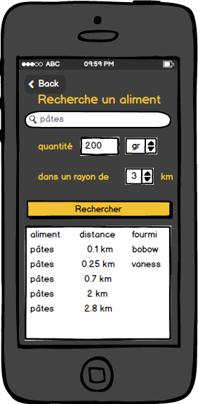
Présentation maquette
Rechercher un aliment:
La page recherche d’un aliment est la fonction principale de l’application.
Elle permet de consulter la base de données en recherchant un aliment à l’aide de 3 paramètres:
L’intitulé
La quantité
Le périmètre dans lequel on souhaite effectuer la recherche.
Une liste est ensuite affichée si le produit est disponible dans la quantité souhaitée et ordonnée en fonction de la proximité

Slide 6
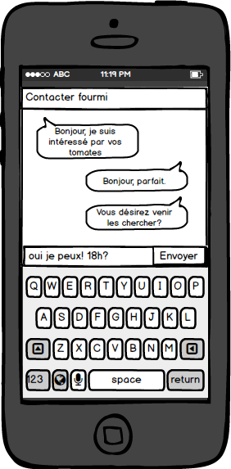
Présentation maquette
Contacter une fourmi:
Il suffit de double-cliquer sur l’aliment souhaité dans la liste.
Une modale va alors s’ouvrir afin de contacter la fourmi possédant l’aliment recherché et convenir d’un rendez-vous afin de procédé à la transaction.

